Slide 1
Préparation: créer un site web avec node.js

Slide 2
Rappel et mise en place du projet :
Node.js : outil permettant d’écrire du javascript côté serveur
npm install node.js --save
Express : framework node.js
npm install express --save
EJS : moteur de template
npm install ejs --save

Slide 3
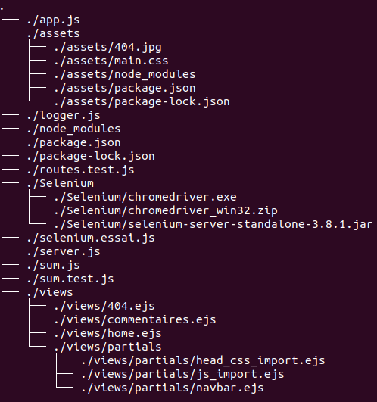
Structure du projet

Slide 4
Définition du server grâce à node.js

